Slide 1

A MENSAGEM DA CRUZ
Lição 2 de 11 de julho de 2026

Slide 2

«A mensagem da cruz é tolice para aqueles que estão perecendo; mas para aqueles que são salvos, é o poder de Deus» (1 Coríntios 1:18)

Slide 3




1 Coríntios 1:17-31 fala sobre como a cruz impacta a vida das pessoas.
Para os crentes, a cruz é um símbolo de salvação. Mas para as pessoas que viveram no primeiro século, a cruz representava apenas a morte vergonhosa de um criminoso.
Salvo por alguém que morreu em uma cruz e depois ressuscitou? Para os homens, é loucura, tolice e fraqueza. Mas para aqueles de nós que abriram nossos corações ao chamado do Espírito Santo, a cruz é "o poder de Deus, . . . sabedoria, justificação, santificação e redenção." —1 Coríntios 1:18, 30.
A Sabedoria de Deus
A Loucura da Cruz
O Poder de Deus
A Mensagem da Cruz
A tolice e a fraqueza de Deus

Slide 4

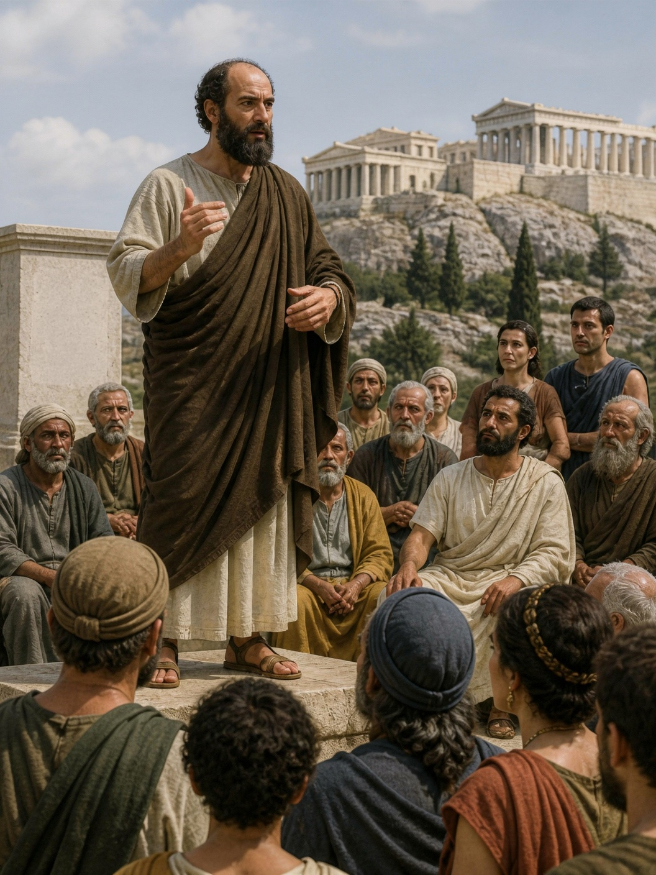


A SABEDORIA DE DEUS
“mas para aqueles que são chamados, tanto judeus quanto gregos, Cristo o poder de Deus e a sabedoria de Deus."(1 Coríntios 1:24)
Em Atenas, Paulo usou a sabedoria humana para tentar convencer os sábios. A partir daí, decidiu usar apenas a sabedoria divina.
O próprio Deus o enviou para pregar Sua mensagem "sem discursos de sabedoria humana, para que a cruz de Cristo não perca sua eficácia." (1Co. 1:17 NVI).
Qual é a sabedoria divina pregada por Paulo?
A sabedoria de Deus destrói "a sabedoria dos sábios"; rejeita "o entendimento dos prudentes" (1 Coríntios 1:19); e "ele enlouqueceu ... a sabedoria do mundo" (1 Coríntios 1:20).
Contra toda lógica humana, a sabedoria de Deus consiste em "salvar os crentes pela tolice da pregação" (1 Coríntios 1:21).

Slide 5



A LOUCURA DA CRUZ
“mas pregamos Cristo crucificado, aos judeus realmente como um obstáculo, e aos gentios a tolice dos gentios"
(1 Coríntios 1:23)
A palavra grega mōria (loucura, insensatez, tolice) é usada cinco vezes em 1 Coríntios:
“A palavra da cruz é tolice para aqueles que estão perecendo” (1Co. 1:18)
“agradou a Deus salvar os crentes pela loucura da pregação” (1Co. 1:21)
“Cristo crucificado, [...] para os gentios loucura” (1Co. 1:23)
Para "o homem natural [...] as coisas que são do Espírito de Deus... são tolice."
(1Co. 2:14)
“Pois a sabedoria deste mundo é tolice para com Deus" (1 Coríntios 3:19)
A cruz é tolice para os que se perdem; para os que não conhecem Deus (gentios); para os que pensam só neste mundo (homem natural); para os que são governados apenas por sua própria sabedoria.
Mas a cruz é uma bênção para aqueles que são salvos, ou seja, para aqueles que estão dispostos a ver a cruz do ponto de vista de Deus.

Slide 6


O PODER DE DEUS
“Pois a palavra da cruz é tolice para os que estão perecendo; mas para aqueles que são salvos, isto é, para nós, é o poder de Deus" (1 Coríntios 1:18)
A cruz tem o poder de mostrar o pior do homem e o melhor de Deus (1Co. 1:18).
O pior do homem
Loucura
Autodestruição
O melhor de Deus
Poder
Perdão
Perdição
Salvação
Rejeição
Aceitação
Aqueles que rejeitam a cruz colhem as consequências de suas ações erradas, e acabarão sendo destruídos por Aquele que rejeitaram.
O poder de Deus, mostrado na cruz, é capaz de reconciliar o homem com Deus perdoando todos os seus pecados e conceder-lhe a vida eterna (Col. 1:20; 1 Ped. 2:24).

Slide 7

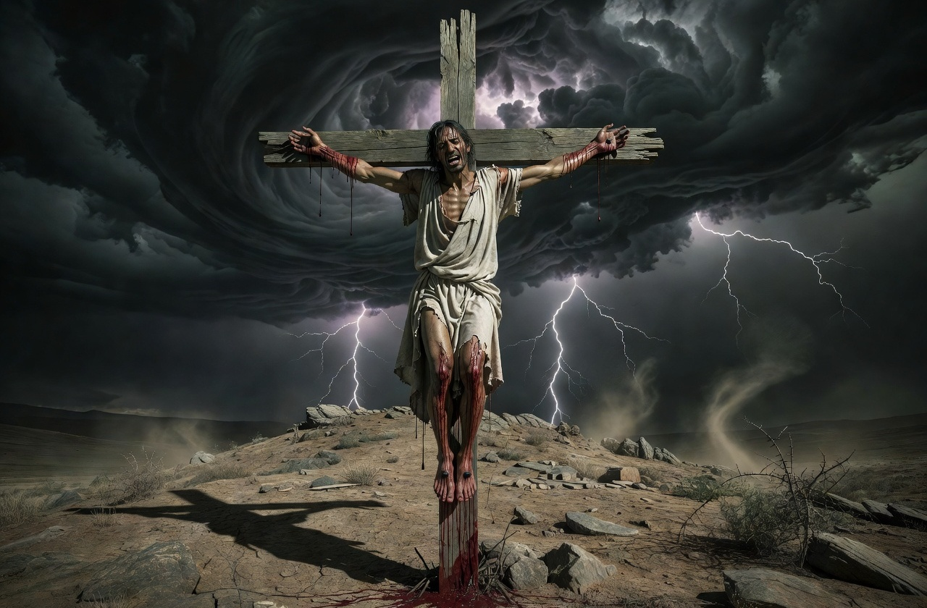

A MENSAGEM DA CRUZ
“Pois como na sabedoria de Deus o mundo não conheceu Deus pela sabedoria, agradou a Deus salvar os crentes pela tolice da pregação" (1 Coríntios 1:21)
Por que a pregação da mensagem da cruz é uma tolice (1 Coríntios 1:21-24)?
Os judeus esperavam um Messias que os livrasse da opressão romana. Quando Jesus anunciou que seria crucificado, seus próprios discípulos se horrorizaram. Além disso, para um judeu, um homem pendurado em um madeiro era uma pessoa amaldiçoada por Deus (Deut. 21:23). Para um gentio, que nem esperava um Redentor, a conclusão era a mesma: a cruz é loucura.
Para os anjos, porém, a mensagem da cruz é algo completamente diferente. Jesus, que eles haviam encontrado no Céu, permitiu-se ser morto por amor a uma raça que o havia rejeitado. Esse é o ponto de vista que Paulo queria transmitir com sua pregação.
A mensagem da cruz mostra até onde Deus esteve disposto a ir para nos conceder a salvação.

Slide 8




A TOLICE E FRAQUEZA DE DEUS
“Pois a tolice de Deus é mais sábia que os homens, e a fraqueza de Deus é mais forte que os homens" (1 Coríntios 1:25)
Há algo tolo ou fraco em Deus (1 Coríntios 1:25)?
Claro que não, já que Deus não tem imperfeição. Paulo está simplesmente fazendo uma comparação figurativa: se Deus tivesse qualquer pensamento tolo, Ele seria mais sábio do que o pensamento mais sábio de uma pessoa; ou, se houvesse algum argumento fraco em Deus, ele seria muito mais forte do que o argumento humano mais firme.
Toda a sabedoria reunida pelos povos mais sábios é incapaz de conceber um plano de salvação para a humanidade.
Só Deus foi capaz de conceder redenção, pelo poder do sacrifício de Jesus oferecido na cruz, "aos que são salvos" (1 Coríntios 1:18); "aos crentes" (1 Coríntios 1:21); e "aqueles que são chamados" (1 Coríntios 1:24).
Observe que apenas aqueles que acreditam em Jesus em resposta ao chamado do Espírito Santo serão salvos.

Slide 9

“Nos pensamentos das multidões que vivem hoje, a cruz do Calvário está cercada por memórias sagradas. Elas se referem às cenas da crucificação, associações sagradas. Mas na época de Paulo, a cruz era vista com sentimentos de repulsa e horror. Exaltar como Salvador da humanidade alguém que morreu na cruz naturalmente provocaria ridículo e oposição. […]
Ele seria considerado mentalmente fraco por tentar mostrar como a cruz poderia ter alguma relação com a elevação ou salvação da humanidade.
Mas para Paulo, a cruz era o único objeto de supremo interesse. […] Ele sabia por experiência própria que, uma vez que um pecador contempla o amor do Pai, como visto no sacrifício de seu Filho, e se entrega à influência divina, há uma mudança de coração, e Cristo é doravante tudo em todos”
E. G. W. (Atos dos Apóstolos, p. 199)

